Slide 1
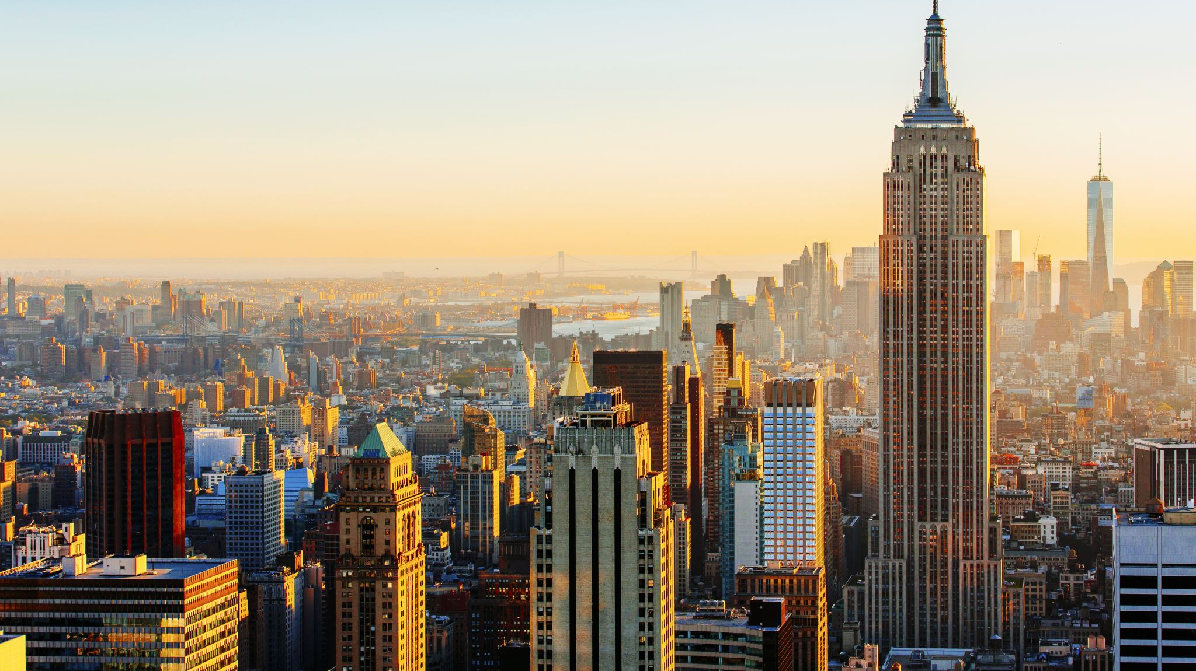
TAREA DOCKER
Yoel Fernández Suárez
Daniel García Castro

Slide 2

Repositorio GitHub
https://github.com/YowiF/Docker.git

Slide 3
Dificultades encontradas en la tarea
Vincular un contenedor con una imagen mariadb a un contenedor con una imagen de un cliente de base de datos
Vincular una imagen Dockerfile a un HTML y hacerla funcional

Slide 4
Lo mejor del trabajo en equipo
Mayor facilidad para resolver problemas y actividades
Menor carga de trabajo

Slide 5
Lo peor del trabajo en equipo
Hacerlo de manera telemática

Slide 6


Slide 7
